Slide 1

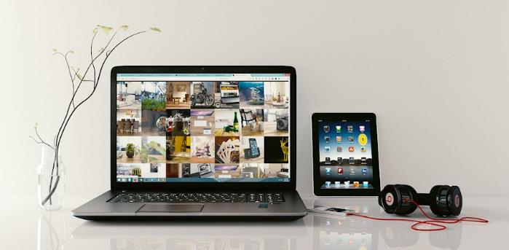
Soubory a složky
Vzdělávací oblast
INFORMATIKA
Ing. Pavel Roubal
https://opocitacich.cz/
DIGITÁLNÍ TECHNOLOGIE
2. stupeň ZŠ – 6.–7. třída

Slide 2
Soubory – programy a dokumenty – opakování
Programy jsou nástroje pro naši práci, pomocí nich prohlížíme, vytváříme nebo upravujeme dokumenty (například: MS Word, Malování, Počasí…).
Dokumenty vytváříme nebo jen zobrazujeme pomocí programů.
Programy a dokumenty se obecně označují výrazem soubory. Vše, co je uloženo na disku počítače jsou tedy soubory.
Jestliže se podíváme v programu Průzkumník na disk počítače, najdeme tam tisíce souborů.
Dokumenty většinou vidíme, programy se před námi „skrývají“. Nepotřebujeme je přímo vidět, stačí vědět, jak se spustí, znát, kde najdeme dlaždici nebo ikonu (zástupce) k jejich spuštění.
Na disku počítače mohou být tisíce dokumentů.
Jak si v nich udržíme pořádek?

Slide 3
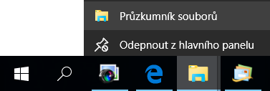
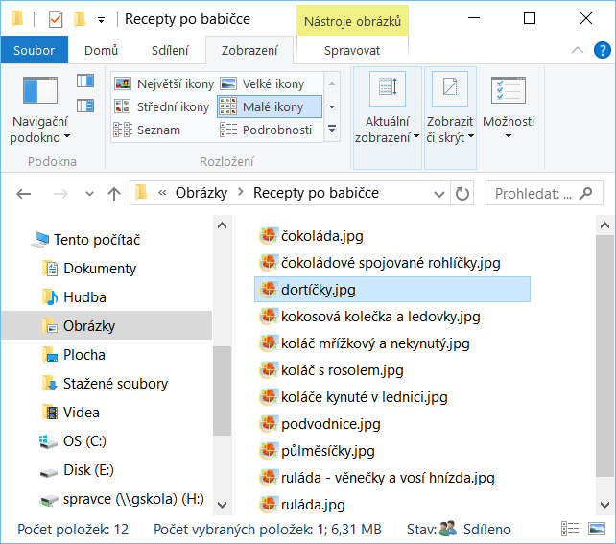

Složky
Složky jsou „krabice“ na (naše) soubory uložené na discích počítače.
Jejich procházení zahájíme klepnutím na program Průzkumník.
Ve složce mohou být soubory a další (pod)složky. Díky tomu vzniká struktura složek.
Místu, kde se soubor na nějakém disku a v nějaké složce nachází, se říká cesta k souboru.
K udržení pořádku na disku počítače slouží složky.
Složka = „krabice“
Soubory = „knihy“
dortíčky.jpg

Slide 4
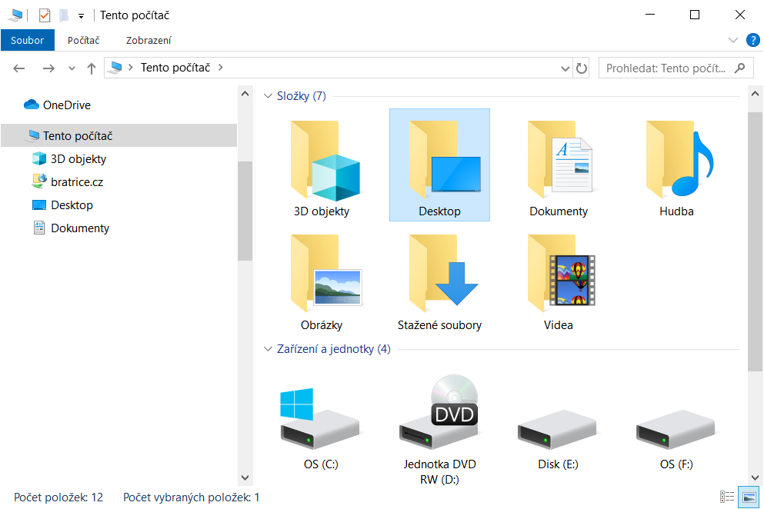
Složky – připravená struktura složek
Systém MS Windows 10 pro nás připraví složku Tento počítač a v ní složky:
3D objekty, Dokumenty, Hudba, Obrázky, Stažené soubory a Videa.
Plocha (Desktop) je také složka, její obsah vidíme na ploše počítače (přesněji ploše systému Windows 10).
Na lokálním (svém) počítači je praktické využívat systémem připravené složky.
Ve školní síti mohou být pravidla pro ukládání souborů jiná.
Na disku svého počítače máme připravené složky určené pro ukládání našich dokumentů.

Slide 5
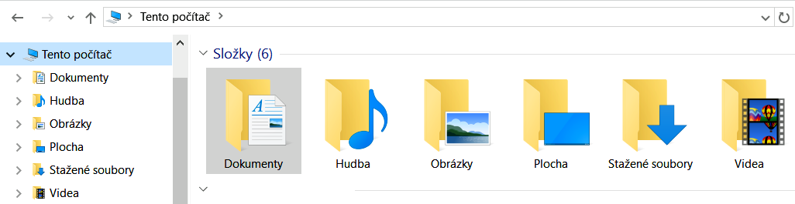
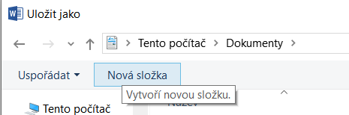
Složky – připravená struktura složek
Různé programy jsou nastaveny tak, aby nám nabízely výše uvedené složky (Dokumenty…) jako výchozí místo pro ukládání našich dat, našich dokumentů.
Složku Stažené soubory zase používají webové prohlížeče k ukládání souborů, které stahujeme z webu přes Internet.
My si samozřejmě můžeme vytvořit své vlastní složky pro pořádek ve svých souborech.
Dobře vymyšlená a využívaná struktura našich složek nám ušetří hodně času při hledání souborů.

Slide 6
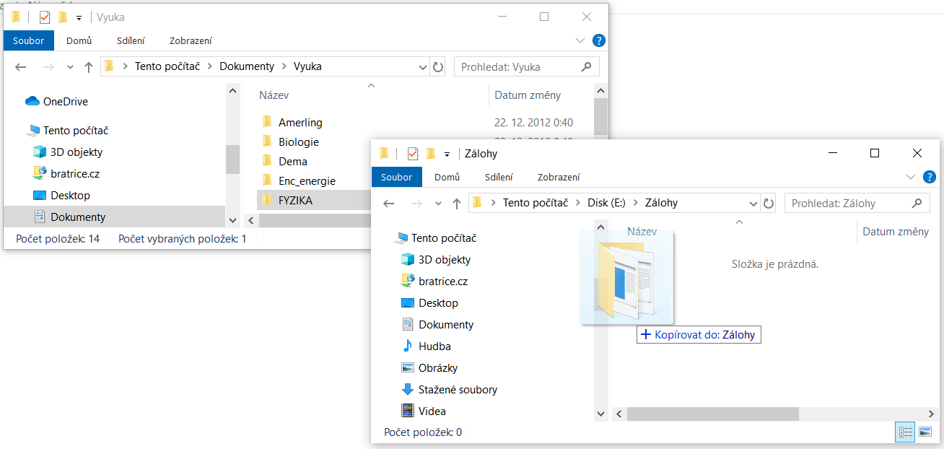
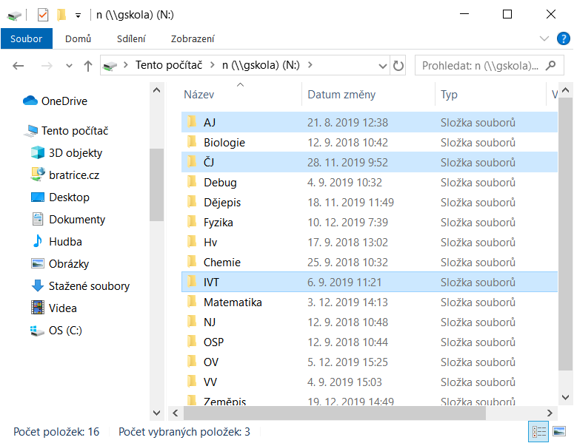
Práce se soubory
Mezi základní operace patří
zejména:
Kopírování objektů přetažením myší.
(V rámci jednoho disku se přesunují, v rámci různých disků se kopírují. Vždy se kopírují s Ctrl,
vždy se přesunují s Shift.)
Výběr více objektů.
(Vedle sebe: Shift, různě od sebe: Ctrl. Vše: Ctrl+A.)
Různá zobrazení objektů.
(Ctrl + kolečko na myši.)
Různá řazení objektů
ve složce.
Pracovat se (svými) soubory budete často.
Naučte se to dobře a efektivně.

Slide 7
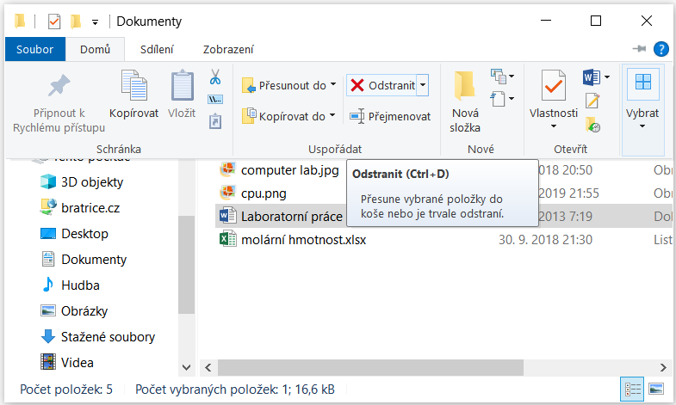
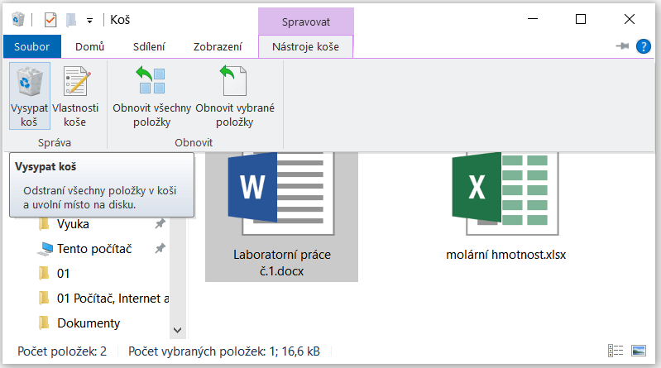
Mazání souborů
Mazání souborů probíhá ve většině systémů ve dvou krocích:
Odstraníme (smažeme) soubor. Ten se však neodstraní úplně, pouze se přesune do Koše. Přesněji: do složky s názvem Koš, která je samozřejmě na disku počítače.
Vysypeme Koš. Tím soubory v něm obsažené opravdu zmizí a uvolní místo na disku.
Dokud Koš nevysypeme, tak můžeme jeho obsah obnovit. Obnovené soubory se objeví na svém původním místě.
(Odstranit objekty je možné min. 4 způsoby.)
Smazat označený objekt můžeme:
Klávesou Delete.
Přetažením do Koše.
V místní nabídce volbou Odstranit.
Klepnutím na tlačítko Odstranit.

Slide 8
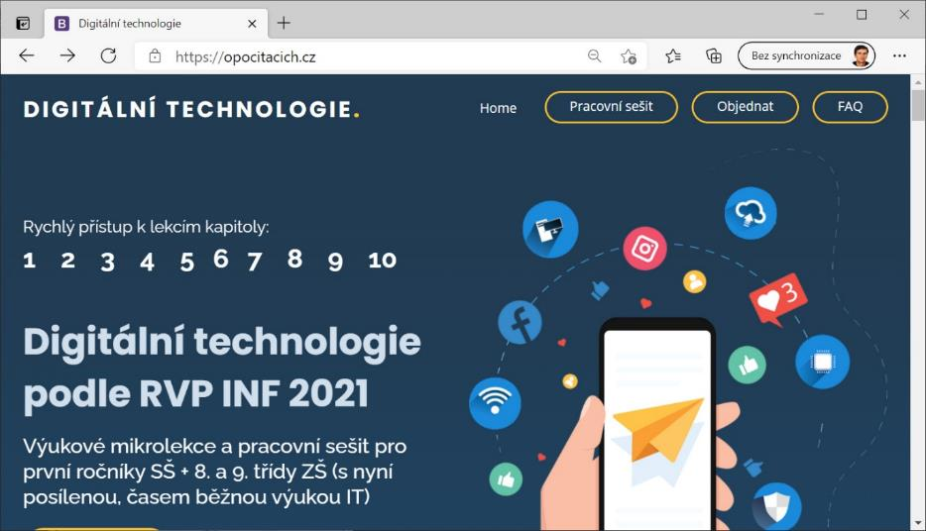
Digitální technologie
Tato lekce je součástí projektu
https://opocitacich.cz/

Slide 9
Zdroje
Pixabay.com. [online]. [cit. 2021-03-21]. Dostupný z URL: < https://pixabay.com/>.
OpenPhoto Gallery. [online]. [cit. 2021-03-21]. Dostupný z URL: < http://openphoto.net/gallery/index.html >.
Wikimedia Commons [online]. [cit. 2021-03-21]. Dostupný z https://commons.wikimedia.org/wiki/Main_Page
Digitální technologie podle RVP INF 2021 [online]. Pacov: Ing. Pavel Roubal, 2021 [cit. 2021-03-21]. Dostupné z: https://opocitacich.cz/

